Slide 1
Informationen zu den
Weiterführenden Schularten
Zweijährige Berufsfachschule für Wirtschaft
Herzlich willkommen an der
Engelbert-Bohn-Schule Karlsruhe

Slide 2

Unser Leitbild

Slide 3
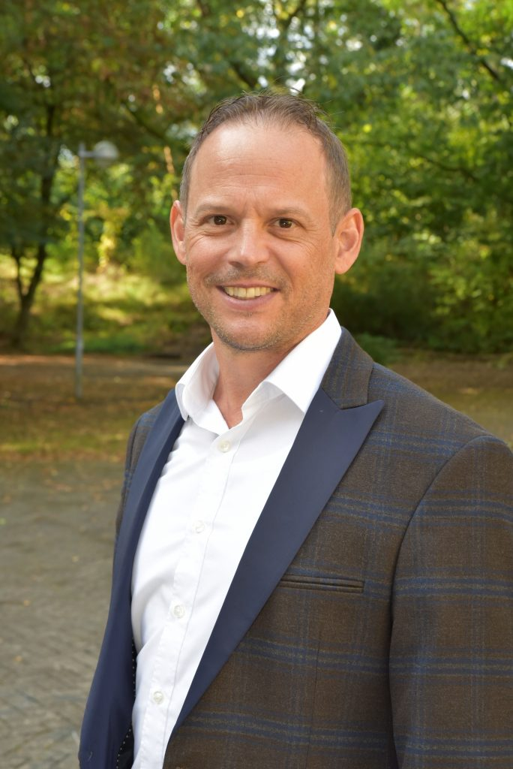
Abteilungsleiter Weiterführende Schularten
StD Tilo Voltz
Tel: 0721-133-3507
voltz@ebs-karlsruhe.de

Slide 4
Anmeldung zur 2BFW
…erfolgt zentral über das
Bewerberverfahren Online (BewO)
https://bewo.kultus-bw.de/BewO

Slide 5
Stundentafel

Slide 6
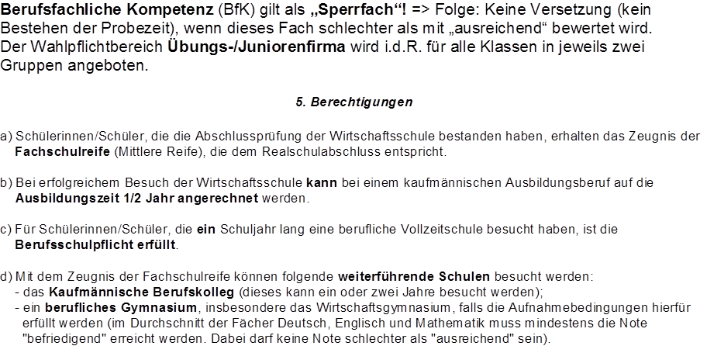
„Sperrfach“ BFK + Berechtigungen

Slide 7
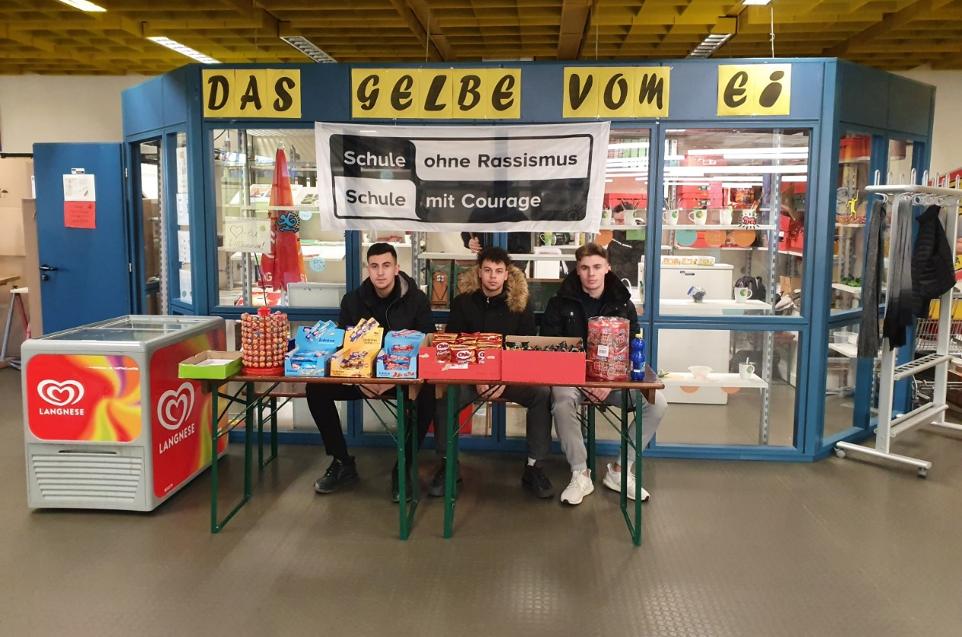
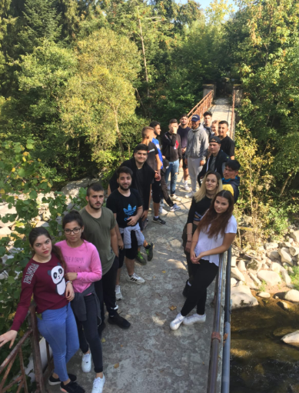
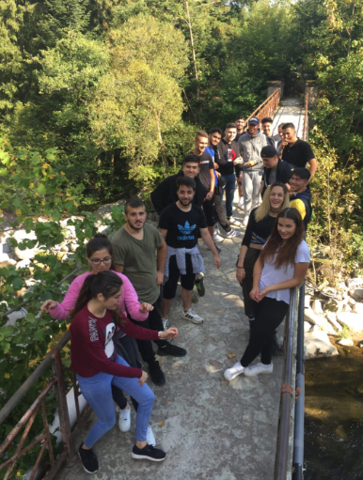
2. Jahr Berufsfachschule für Wirtschaft
Schüler-Kiosk im Rahmen des Wahlpflichtfaches Juniorenfirma

Slide 8
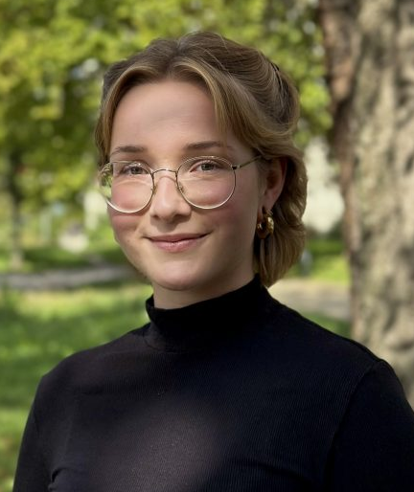
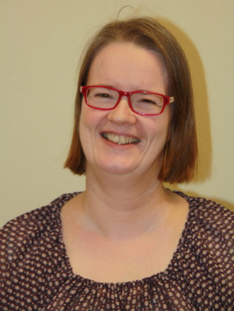
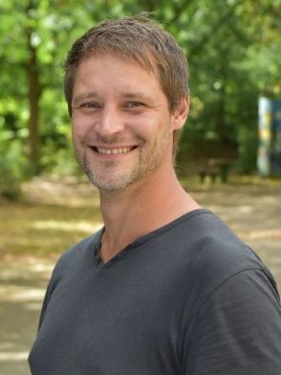
Unterstützungssysteme
Schulsozialarbeiterin (B. A.) Beratungslehrerin Sonderpädagogischer Dienst
Tabea Gottstein OStR‘ Charlotte Karsten SOL Ramón Gebert
gottstein@ebs-karlsruhe.de karsten@ebs-karlsruhe.de gebert@ebs-karlsruhe.de

